Slide 1
ОТЧЕТ по учебной практике ПМ11. Разработка, администрирование и защита баз данных Тема: Разработка базы данных «Учёт входящих и исходящих документов»
МИНИСТЕРСТВО ОБРАЗОВАНИЯ КИРОВСКОЙ ОБЛАСТИ
Кировское областное государственное профессиональное образовательное
бюджетное учреждение
«Слободской колледж педагогики и социальных отношений»
Выполнила: Гущеварова Валерия Александровна
Группа: 23П-2
Специальность: 09.02.07 Информационные системы и программирование
Руководитель: Михалев Максим Александрович
2026г.

Slide 2
Цель и задачи практики
Цель: Разработать информационную систему для учёта входящих и исходящих документов.
Задачи:
Провести анализ предметной области
Спроектировать базу данных (3НФ)
Создать БД в MS SQL Server
Разработать приложение на C# WPF
Реализовать CRUD операции
Добавить авторизацию и роли
Сделать резервное копирование

Slide 3
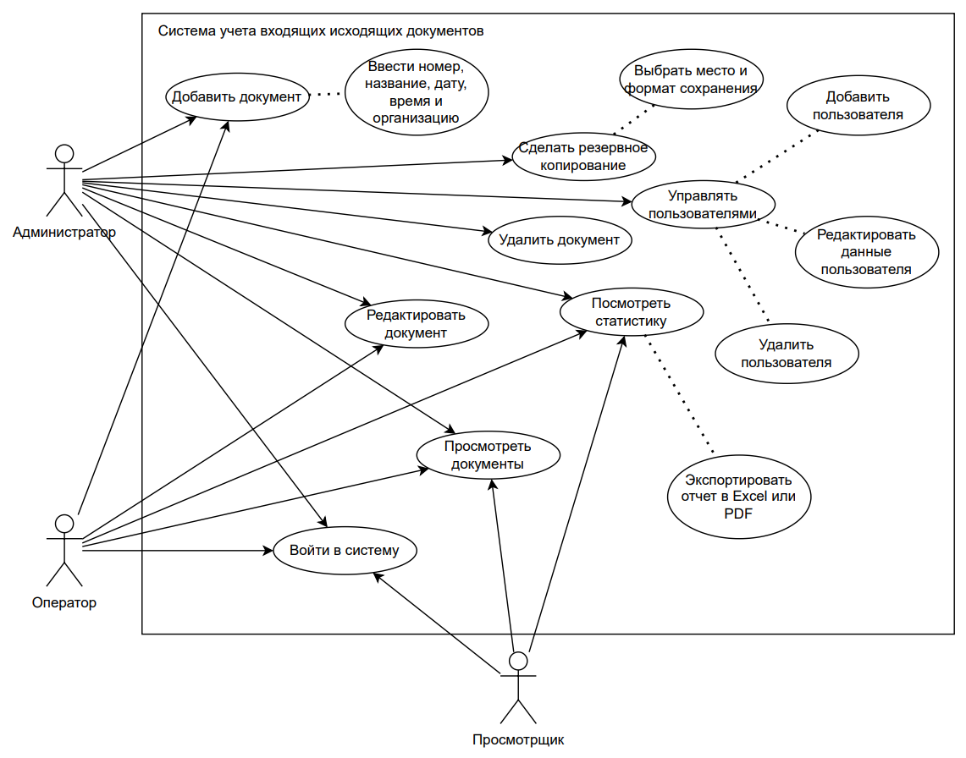
Анализ предметной области
Бизнес-процессы:
Регистрация входящего документа
Регистрация исходящего документа
Поиск документа по номеру
Сущности:
Документ (Document)
Пользователь (User)

Slide 4
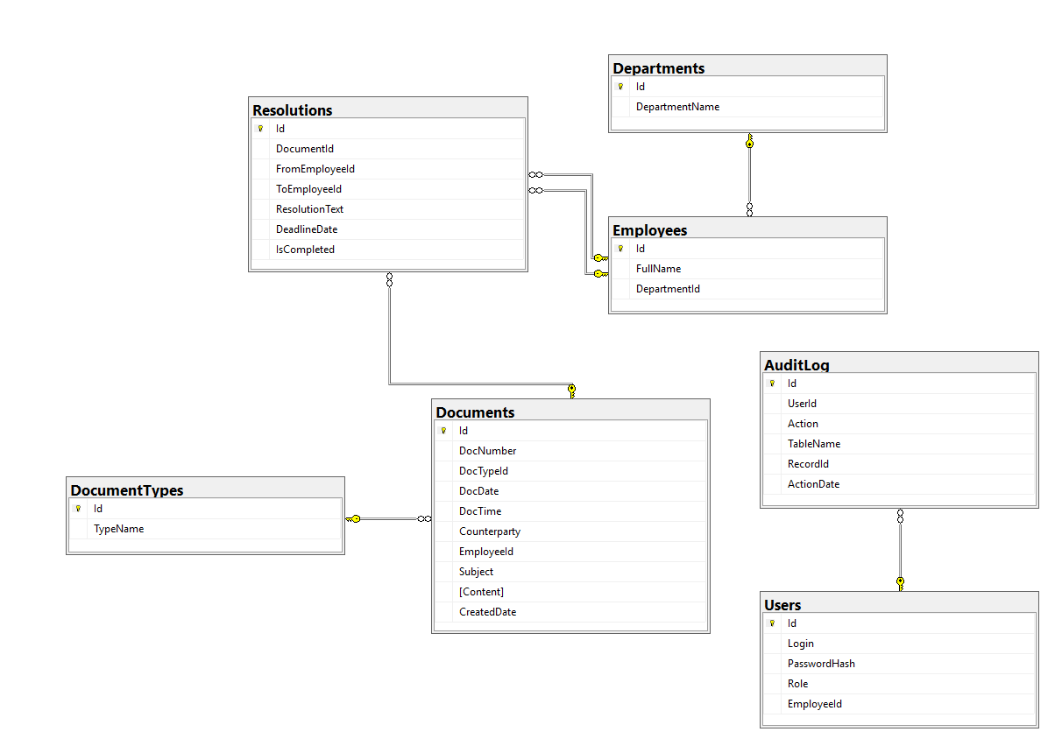
ER-диаграмма базы данных

Slide 5
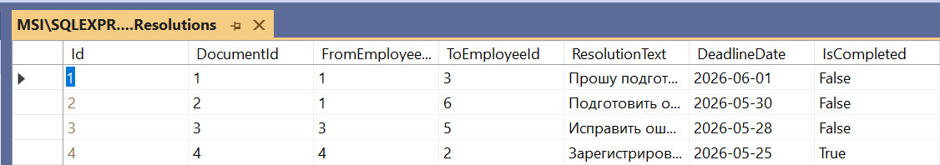
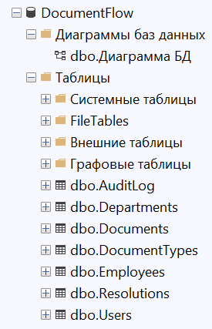
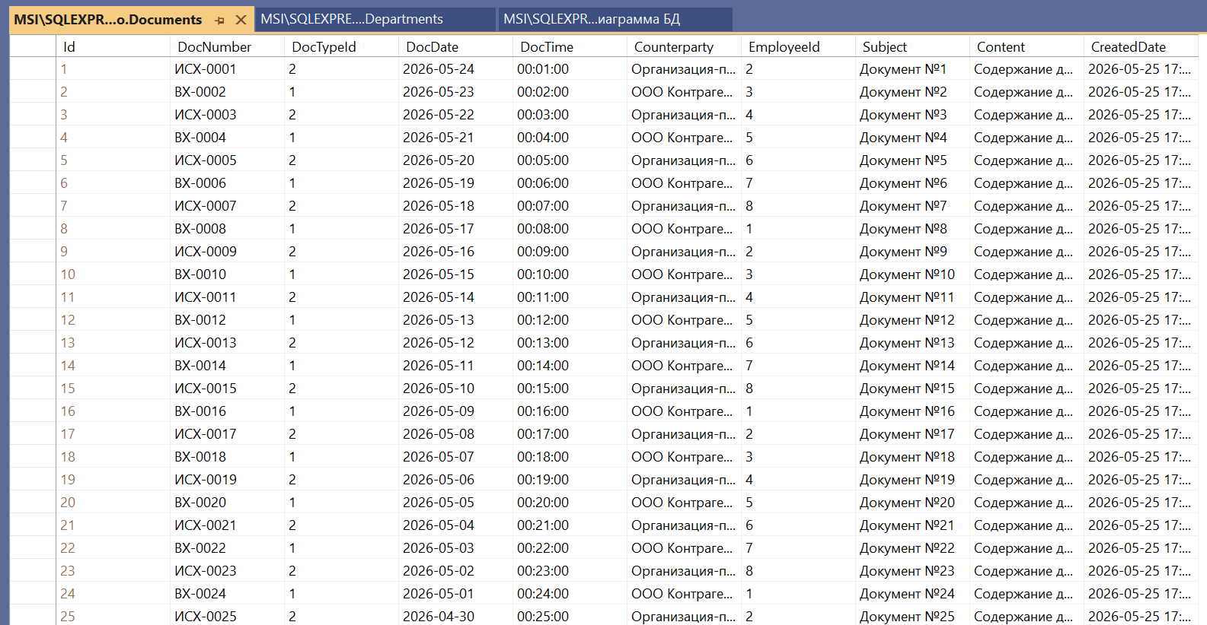
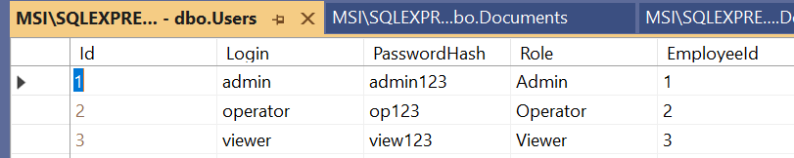
Структура базы данных
Спроектирована БД
(по анализу предметной области и ERD)
Заполнена демонстрационными данными

Slide 6
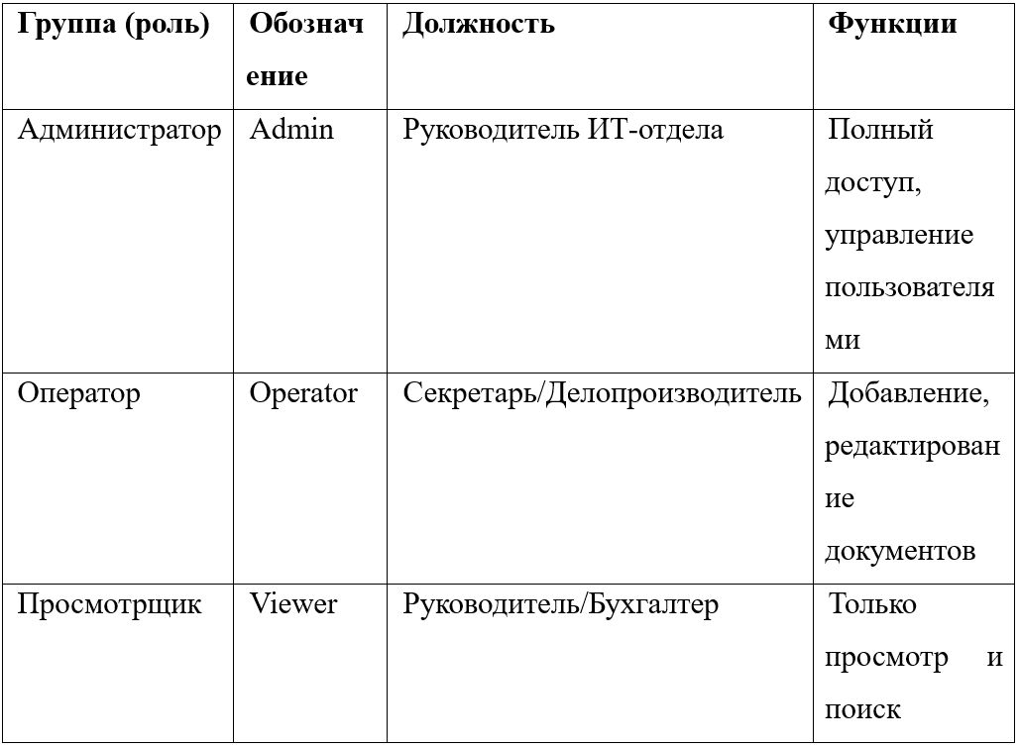
Роли пользователей
Три основных роли:
Администратор (полный доступ)
Оператор (добавление, редактирование)
Просмотрщик (только просмотр)

Slide 7
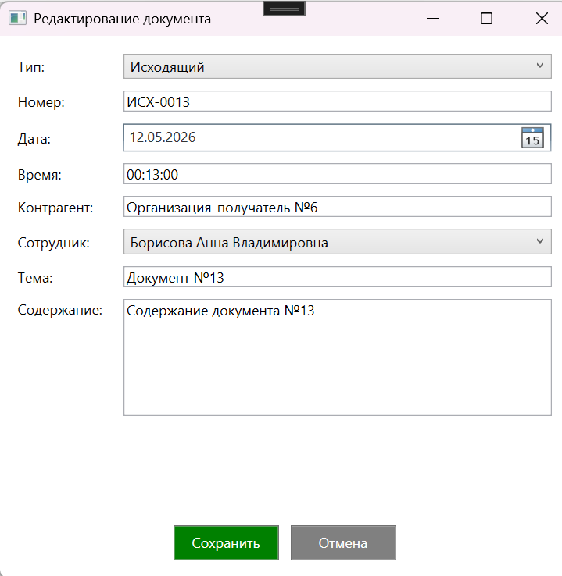
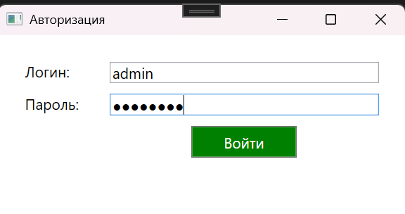
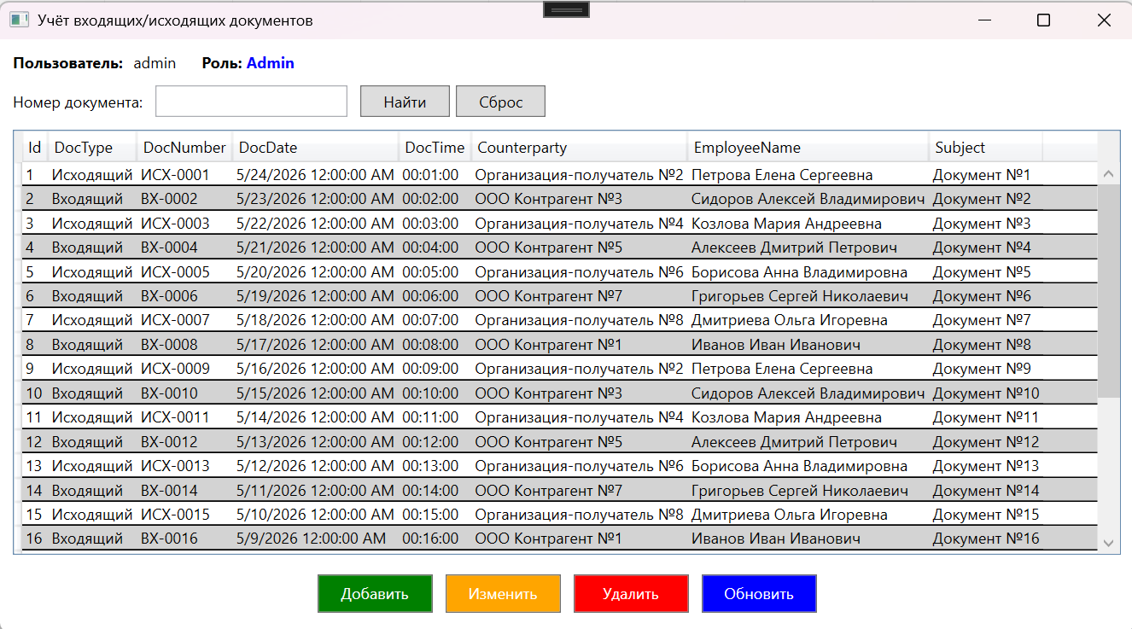
Приложение
Реализовано:
Окно авторизации
Главное окно
CRUD-операции (добавление, просмотр, редактирование, удаление)
Поиск документа по номеру

Slide 8
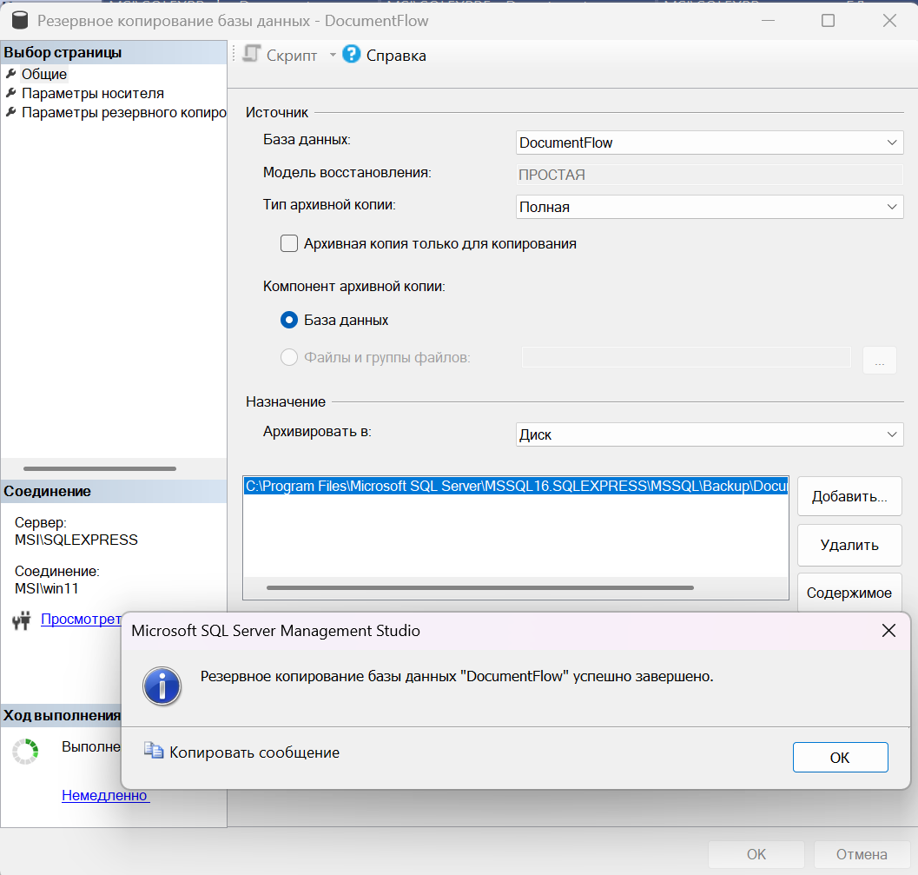
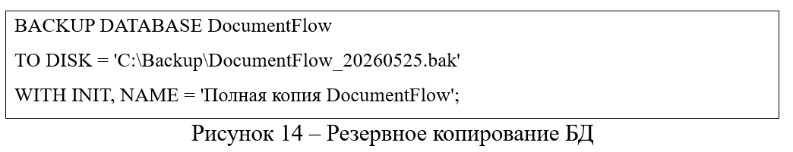
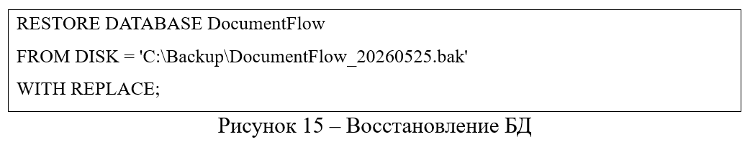
Резервное копирование и восстановление

Slide 9
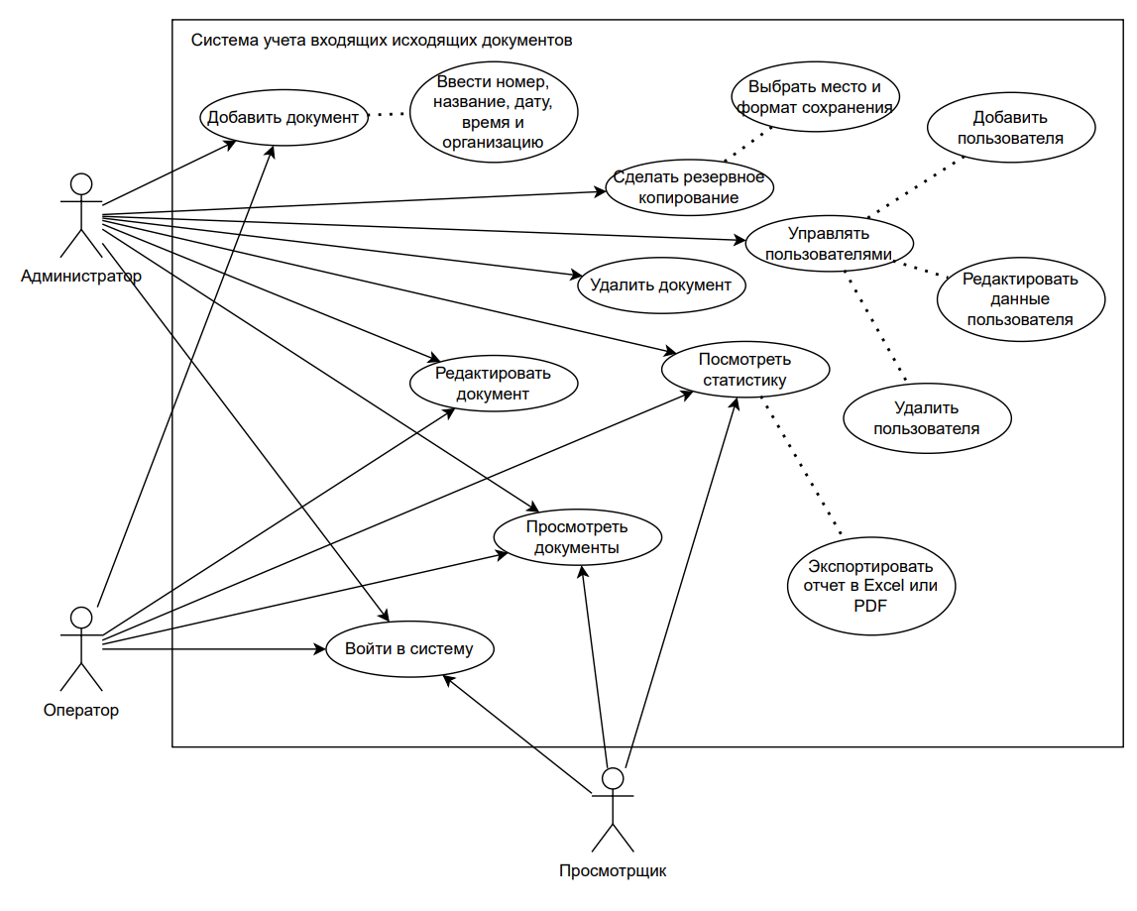
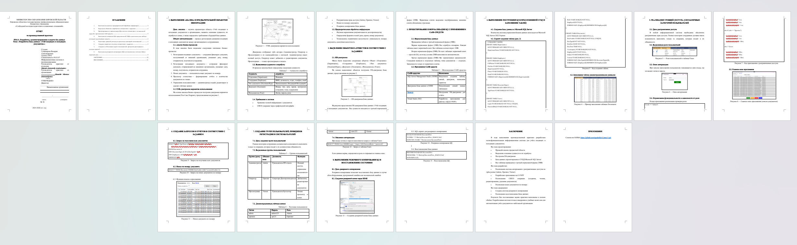
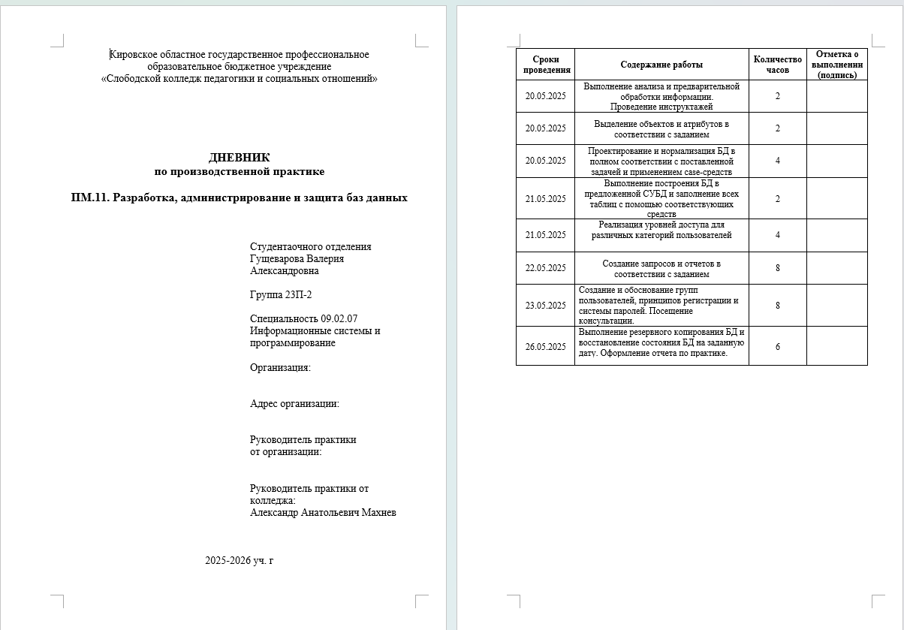
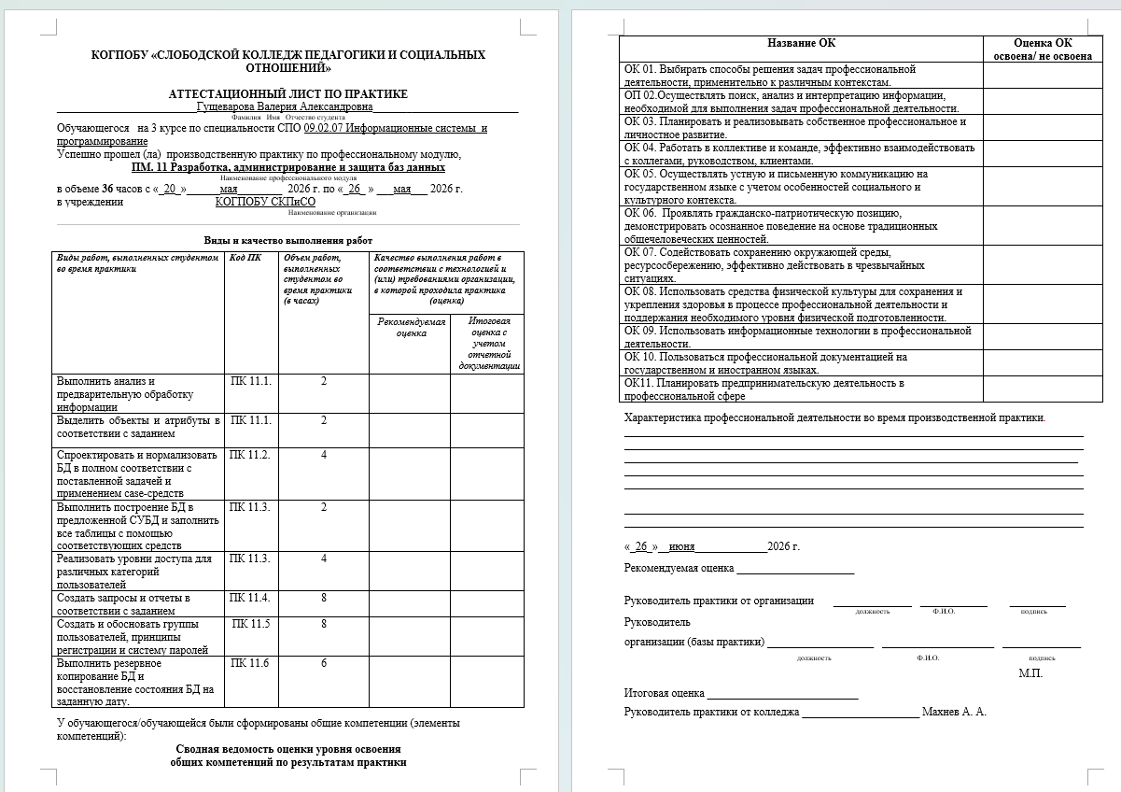
Отчет и документация
Документация:
Диаграмма вариантов использования
Дневник практики
Аттестационный лист
Отчет по практике

Slide 10
Заключение
Я научилась:
Проектировать БД в 3НФ
Разрабатывать WPF-приложения
Реализовывать CRUD-операции
Добавлять авторизацию (3 роли)
Реализовывать поиск документов по номеру
Создавать резервные копирования и восстановления
Все цели и задачи практики были выполнены в полном объёме

